Slide 1

实验三
IP地址与子网掩码

Slide 2



目录
一
实验目的
Contents
二
实验设备与条件
三
实验要求与说明
四
实验内容与步骤
五
思考题
六
实验报告
Notes:
模板来自于 http://docer.wps.cn
2

Slide 3
一
实验目的

Slide 4
实验目的
2
1
4
3
掌握识别同网段IP地址的方法，了解A，B，C三类常用的私有IP地址。
理解网关和子网掩码的作用；掌握子网掩码的算法和设置；掌握IP地址子网的划分方法，能够计算划分子网后的子网掩码和每个子网的IP范围。
了解IP地址的类别，掌握静态IP地址的配置方法。
熟悉网络模拟软件Cisco Packet Tracer的使用方法。

Slide 5
二
实验设备与条件

Slide 6

实验设备与条件
1
交换机若干台，网线若干根。
2
安装有操作系统的计算机若干台。
3
如果实验室交换机和网线不够，使用Cisco Packet Tracer模拟软件进行实验。

Slide 7
三
实验要求与说明

Slide 8





实验要求与说明
1
2
3
首先查看当前计算机的网卡和TCP/IP协议是否按照正常，并查看和配置静态IP地址；
然后进行交换式网络IP地址应用测试；
最后进行子网掩码与子网划分测试。

Slide 9
四
实验内容与步骤
手工配置TCP/IP参数
简单交换式网络IP地址应用测试
子网掩码与子网划分测试

Slide 10


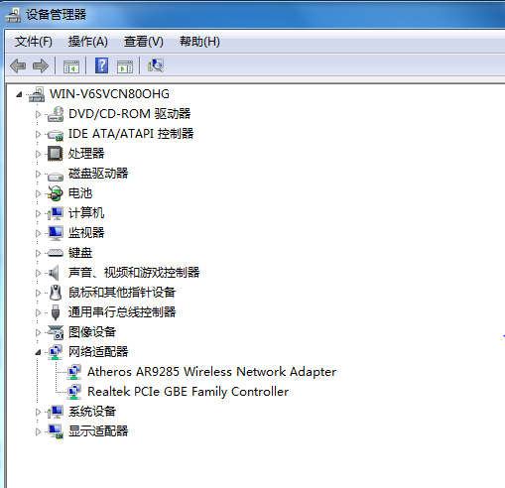
（一）手工配置TCP/IP参数
1. 检查计算机是否已安装了网卡和TCP/IP协议集
(1)
在“控制面板”窗口中依次单击“硬件和声音”>“设备管理器”图标，打开“设备管理器”窗口，查看是否安装了网络适配器（网卡），如图4-1所示。
图4-1为例的计算机网络适配器已安装好。该计算机上有两个网络适配器，一个是无线网卡，一个是有线网卡，都分别安装了相应的驱动程序。
图4-1 设备管理器

Slide 11
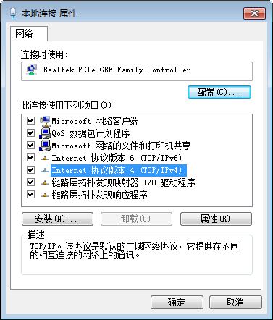
（一）手工配置TCP/IP参数
1. 检查计算机是否已安装了网卡和TCP/IP协议集
(2)
使用鼠标右击桌面上的“网络”图标，从弹出的快捷菜单中选择“属性”命令，打开“网络和共享中心”窗口，单击左侧窗格中的“更改适配器设置”选项，打开“网络连接”窗口，用鼠标右键单击窗口中的“本地连接”，从弹出的快捷菜单中选择“属性”命令，打开“本地连接 属性”对话框，检查是否存在“Internet协议版本4（TCP/IPv4）”选项，如图4-2所示。
图4-2所示表示该计算机已正确安装了TCP/IP协议集。一般地，在安装操作系统时会自动安装TCP/IP协议集。
图4-2 “本地连接 属性”对话框

Slide 12

（一）手工配置TCP/IP参数
2. 配置静态IP地址
要想让计算机加入到网络中，必须为计算机指定一个IP地址。当然IP地址不一定要静态指定，也可以由DHCP服务器自动分配。但不管用什么方式，网络中的每台计算机都必须有一个IP地址。IP地址有IPv4和IPv6两种，本实验以IPV4为标准。

Slide 13
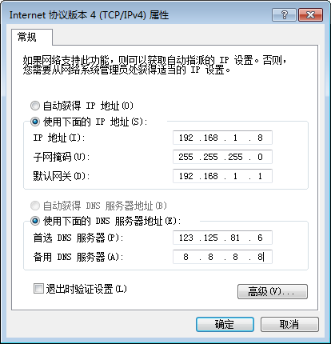
（一）手工配置TCP/IP参数
2. 配置静态IP地址
1
打开“本地连接 属性”对话框（见前图4-2），然后选择“Internet协议版本4（TCP/IP v4）”，单击“属性”按钮，打开“Internet协议版本4（TCP/IP v4）”对话框。
2
选中“使用下面的IP地址”单选钮，然后在“IP地址”文本框中输入相应的IP地址（可向实验指导人员索取IP地址），在“子网掩码”文本框中输入该类IP地址的子网掩码；视情况输入默认网关和DNS服务器地址，然后单击“确定”按钮，即可将输入的IP地址指定给本台计算机，如图4-3所示。
图4-3 “Internet协议版本（TCP/IP v4）”对话框

Slide 14
（一）手工配置TCP/IP参数
2. 配置静态IP地址
提示：
目前国际标准给出了A，B，C三类私有IP地址。所谓私有是指这些IP地址只能在企业或公司内部的局域网中使用，并不是在因特网上使用的全球唯一的IP地址。三类私有IP地址的范围分别如下：
A类私有IP地址范围是：10.0.0.0～10.255.255.255
B类私有IP地址范围是：172.16.0.0～172.31.255.25
C类私有IP地址范围是：192.168.0.0～192.168.255.255

Slide 15
（二）简单交换式网络IP地址应用测试
1
选择一个多口交换机，利用直通线将各台计算机连接到交换机上，如图4-4所示。如果试验室没有相关网络设备，可用Cisco Packet Tracer软件进行模拟试验。
图4-4 实验拓扑图

Slide 16
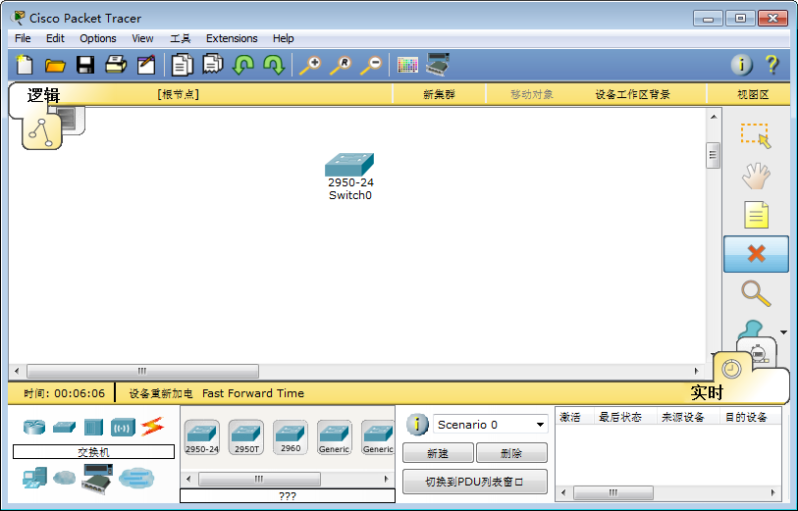
（二）简单交换式网络IP地址应用测试
如果利用Cisco Packet Tracer软件进行模拟试验，要搭建图4-4所示的网络拓扑，可通过以下操作实现。（关于Cisco Packet Tracer的更多使用方法，可参考附录2）。
在Cisco Packet Tracer操作界面底部的设备类型列表中选择“交换机”（Switches），在右侧的设备列表中选择2950-24型号，按住鼠标左键不放将其拖到工作区中，如图4-5所示。
参考上步的操作，将“终端设备”（End Devices）分类中的和设备分别拖两个到工作区中，按前图4-4所示进行排列。
选择“线缆”（Connections）分类中的“直通线”（Copper Straight-Through），然后在交换机上单击，从弹出的快捷菜单中选择交换机的快速以太网接口，如选择“FastEthernet0/1”接口，再在任一PC上单击，从弹出的快捷菜单中选择“FastEthernet0”接口；使用同样的方法将其他终端设备同交换机连接起来。
工作区
设备列表
图4-5 Packet Tracer软件操作界面
设备类型列表

Slide 17
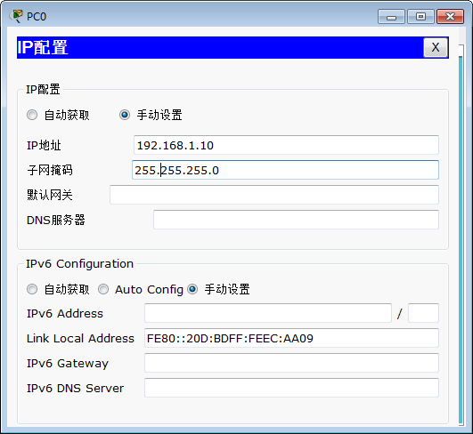
（二）简单交换式网络IP地址应用测试
2
按前面介绍的方法手工配置计算机的TCP/IP参数，将四台计算机的IP地址指定为192.168.1.*网段，具体值参考图4-4所示，子网掩码保持默认设置。
提示
利用Cisco Packet Tracer进行模拟实验时，要设置某个PC的TCP/IP参数，可在工作区单击该PC，打开其设置界面，切换到“桌面”（Desktop）选项卡，单击“IP地址配置”（IP Configuration）选项，打开“IP 地址配置”界面进行操作，如图4-6所示。
图4-6 IP 地址配置界面

Slide 18
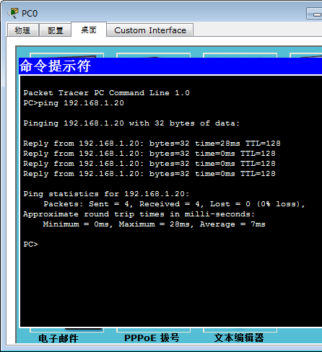
（二）简单交换式网络IP地址应用测试
3
测试交换式网络中各计算机的连通性。在PC0上用ping 命令分别ping PC1，Laptop0和laptop1的IP地址，观察结果。
提示
如果利用Cisco Packet Tracer软件进行模拟试验，要在某个PC上使用ping命令，可在前面提示中讲到的“桌面”选项卡中单击“命令提示符”（Command Prompt）选项，打开命令提示符界面进行操作，如图4-7所示。
图4-7 命令提示符界面

Slide 19




（二）简单交换式网络IP地址应用测试
4
通过ping命令体会IP地址在相同网段和不同网段之间的连通性。
将PC0和Laptop0的IP地址分别改为192.168.2.10和192.168.2.20，将PC1和Laptop1的IP地址分别改为10.10.10.10和10.10.10.20（注意子掩码都采用默认）。
同样在PC0上用ping命令ping PC1，Laptop0和laptop1改过后的IP地址，观察结果，得出结论，并分析为什么（这是很重要的关键知识点，需要重点掌握）。
我们发现：PC0和Laptop0可以相互访问，因为它们在同一网段，而和其他两台计算机不能访问，因为它们不在同一网段；同理，PC1和Laptop1可以相互访问，而和其他两台计算机不能访问，原因同上。
①
②

Slide 20
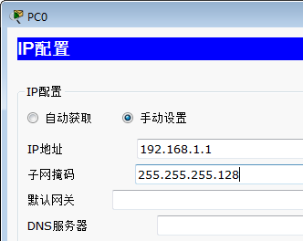
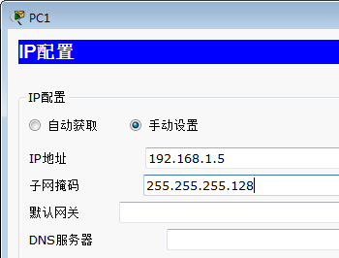
（三）子网掩码与子网划分测试
01
在Cisco Packet Tracer软件中按图4-8所示的实验拓扑图连接好交换机和计算机。
设定相应的IP地址和子网掩码。其中，PC0的IP地址与子网掩码为192.168.1.129 255.255.255.128，如图4-9所示；PC1的IP地址与子网掩码为192.168.1.5 255.255.255.128，如图4-10所示。两台主机都不设置默认网关。
02
图4-8 实验拓扑图
图4-9 PC0电脑IP
图4-10 PC1电脑IP

Slide 21
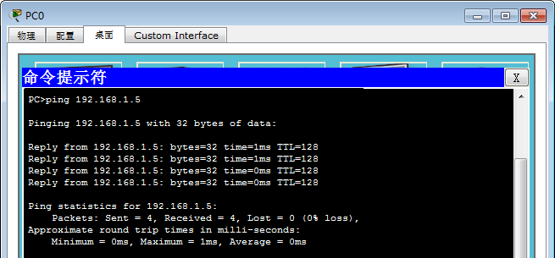

（三）子网掩码与子网划分测试
打开命令行窗口，在PC0和PC1上分别用ping命令测试与对方的通信情况，观察结果，分析原因，如图4-11所示。分析的结果是：两台PC机可以相互通信，因为它们在同一子网。
03
04
在PC0上执行arp -a命令，观察并记录结果，如图4-12所示。
图4-12 PC0执行arp -a命令
图4-11 ping 192.168.1.5命令

Slide 22
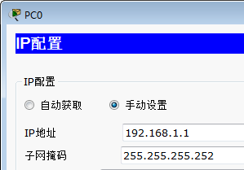
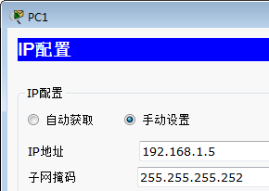

（三）子网掩码与子网划分测试
05
在PC1上执行arp -a命令，观察并记录结果，如图4-13所示。
06
将两台PC的子网掩码改为255.255.255.252，其他设置不变，如图4-14和图4-15所示。
图4-13 PC1上执行arp -a命令
图4-14 PC0的子网掩码
图4-15 PC1的子网掩码

Slide 23
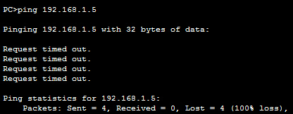

（三）子网掩码与子网划分测试
07
在两台PC上分别执行arp -d命令，清除主机上的ARP表（可用arp -a命令测试清除效果），如图4-16所示。
再次在PC0上用ping命令测试与PC1的连通性，观察结果，分析原因，如图4-17所示。分析的结果是：两台PC机不可以相互通信，因为它们不在同一个子网了。
08
图4-16 执行arp -d命令
图4-17 ping命令测试连通性

Slide 24


（三）子网掩码与子网划分测试
09
执行arp -a命令，观察并记录结果，如图4-18所示。
将两台计算机的子网掩码改为255.255.255.128，重复以上操作，记录结果并分析。同时，计算子网掩码为255.255.255.128时有多少个子网，每一个子网的IP范围是多少，并用实验验证。
10
图4-18 执行arp -a命令

Slide 25
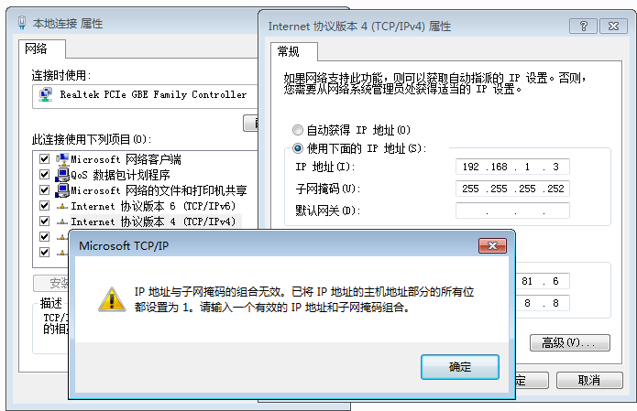
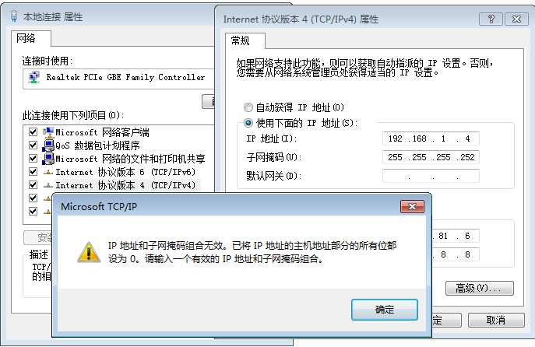
（三）子网掩码与子网划分测试
可在真实PC机上验证上述实验过程，并尝试说明图4-19和图4-20所示情况的原因。分析的结果是：子网号和广播地址不能作为正常IP使用。
11
图4-19 子网号不能作为正常IP使用
图4-20 广播地址不能作为正常IP使用

Slide 26
五
思考题

Slide 27



思考题
第一步
设置两台机器PC1，PC2的IP和子网掩码如下：
1
两个同学分为一组，或在Cisco Packet Tracer软件中按如下步骤试着从测试中进一步体会子网掩码和子网划分。
 | PC1 | PC2
IP | 192.168.16.2 | 192.168.16.3
子网掩码 | 255.255.255.0 | 255.255.255.0
在PC1上ping PC2，看是否有回应？
在PC2上ping PC1，看是否有回应？
分析产生这一个结果的原因。

Slide 28
思考题
第二步
设置两台机器PC1，PC2的IP和子网掩码如下：
1
两个同学分为一组，或在Cisco Packet Tracer软件中按如下步骤试着从测试中进一步体会子网掩码和子网划分。
 | PC1 | PC2
IP | 192.168.16.2 | 192.168.26.3
子网掩码 | 255.255.255.0 | 255.255.255.0
在PC1上ping PC2，看是否有回应？
在PC2上ping PC1，看是否有回应？
分析产生这一个结果的原因。

Slide 29
思考题
第三步
设置两台机器PC1，PC2的IP和子网掩码如下：
1
两个同学分为一组，或在Cisco Packet Tracer软件中按如下步骤试着从测试中进一步体会子网掩码和子网划分。
 | PC1 | PC2
IP | 192.168.16.2 | 192.168.16.3
子网掩码 | 255.255.255.0 | 255.255.0.0
在PC1上ping PC2，看是否有回应？
在PC2上ping PC1，看是否有回应？
分析产生这一个结果的原因。

Slide 30
思考题
第四步
设置两台机器PC1，PC2的IP和子网掩码如下：
1
两个同学分为一组，或在Cisco Packet Tracer软件中按如下步骤试着从测试中进一步体会子网掩码和子网划分。
 | PC1 | PC2
IP | 192.168.16.2 | 192.168.26.3
子网掩码 | 255.255.255.0 | 255.255.0.0
在PC1上ping PC2，看是否有回应？
在PC2上ping PC1，看是否有回应？
分析产生这一个结果的原因。

Slide 31
思考题
第五步
设置两台机器PC1，PC2的IP和子网掩码如下：
1
两个同学分为一组，或在Cisco Packet Tracer软件中按如下步骤试着从测试中进一步体会子网掩码和子网划分。
 | PC1 | PC2
IP | 192.168.16.200 | 192.168.16.209
子网掩码 | 255.255.255.240 | 255.255.255.240
在PC1上ping PC2，看是否有回应？
在PC2上ping PC1，看是否有回应？
分析两台计算机是否属于同一子网？子网号为多少？
上述子网掩码最长可能设置为几位，PC1与PC2之间也能直接通信？

Slide 32
思考题
第六步
设置两台机器PC1，PC2的IP和子网掩码如下：
1
两个同学分为一组，或在Cisco Packet Tracer软件中按如下步骤试着从测试中进一步体会子网掩码和子网划分。
 | PC1 | PC2
IP | 172.16.155.16 | 172.16.150.16
子网掩码 | 255.255.240.0 | 255.255.240.0
在PC1上ping PC2，看是否有回应？
在PC2上ping PC1，看是否有回应？
分析两台计算机是否属于同一子网？子网号为多少？
上述子网掩码最长可能设置为几位，PC1与PC2之间也能直接通信？

Slide 33
思考题
第七步
设置四台PC的IP和子网掩码如下：
1
两个同学分为一组，或在Cisco Packet Tracer软件中按如下步骤试着从测试中进一步体会子网掩码和子网划分。
 | PC1 | PC2 | PC3 | PC4
IP | 192.168.16.51 | 192.168.16.60 | 192.168.16.65 | 192.168.16.121
子网掩码 | 255.255.255.240 | 255.255.255.240 | 255.255.255.240 | 255.255.255.240
这四个IP地址涉及几个子网，如果相互用ping命令去ping对方IP，哪些可以ping通？哪些ping不通？分析结果，说明原因。
如果把PC3的IP改为192.168.16.62，那么它与哪些机子能相互ping通，说明什么？
PC4所在子网的广播地址是多少？

Slide 34
思考题
第八步
设置四台PC的IP和子网掩码如下：
1
两个同学分为一组，或在Cisco Packet Tracer软件中按如下步骤试着从测试中进一步体会子网掩码和子网划分。
 | PC1 | PC2 | PC3 | PC4
IP | 192.168.8.16 | 192.168.9.16 | 192.168.10.16 | 192.168.11.16
子网掩码 | 255.255.252.0 | 255.255.252.0 | 255.255.252.0 | 255.255.252.0
测试四台电脑之间能否相互通信？为什么？

Slide 35
思考题
第九步
试用自己学过的知识分析并回答以下问题，然后在实验室验证你的结论。
1
两个同学分为一组，或在Cisco Packet Tracer软件中按如下步骤试着从测试中进一步体会子网掩码和子网划分。
172.16.0.220/25和172.16.2.33/25分别属于哪个子网？
192.168.1.60/26和192.168.1.66/26能不能互相ping通？为什么？
210.89.14.25/23，210.89.15.89/23，210.89.16.148/23之间能否互相ping通？为什么？

Slide 36
思考题
2
某单位分配到一个C类IP地址，其网络地址为：192.168.1.0，该单位有100台左右的计算机，并且分布在2个不同的地点，每个地点的计算机大致相同，试给每个地点分配一个子网号码，并写出每个地点计算机的最大IP地址和最小IP地址。
3
对于B类地址，假如主机数小于或等于254，与C类地址算法相同。对于主机数大于254的，如需主机700台，又应该怎么划分子网呢？例如假设其网络地址为：192.168.0.0，请计算出第一个子网的最大IP地址和最小IP地址。
4
某单位分配到一个C类IP地址，其网络地址为：192.168.10.0，该单位需要划分28个子网，请计算出子网掩码和每个子网有多少个IP地址。

Slide 37
六
实验报告

Slide 38





实验报告
按照实验报告的格式要求书写实验报告

Slide 39

谢谢

